Slide 1
Защита от шума

Slide 2
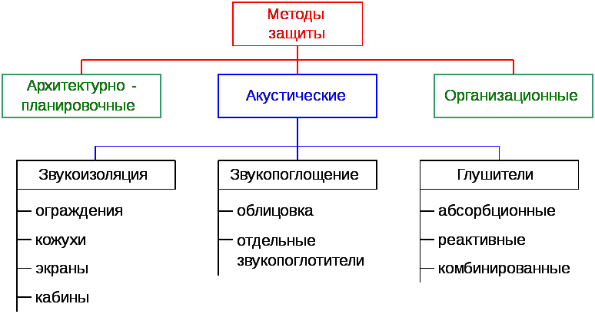

Slide 3
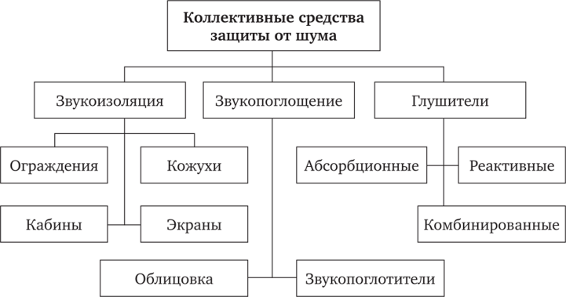

Slide 4
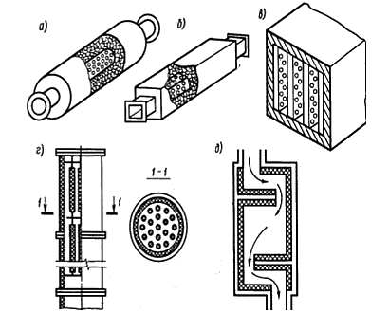
Поглотители шума ( глушители)

Slide 5
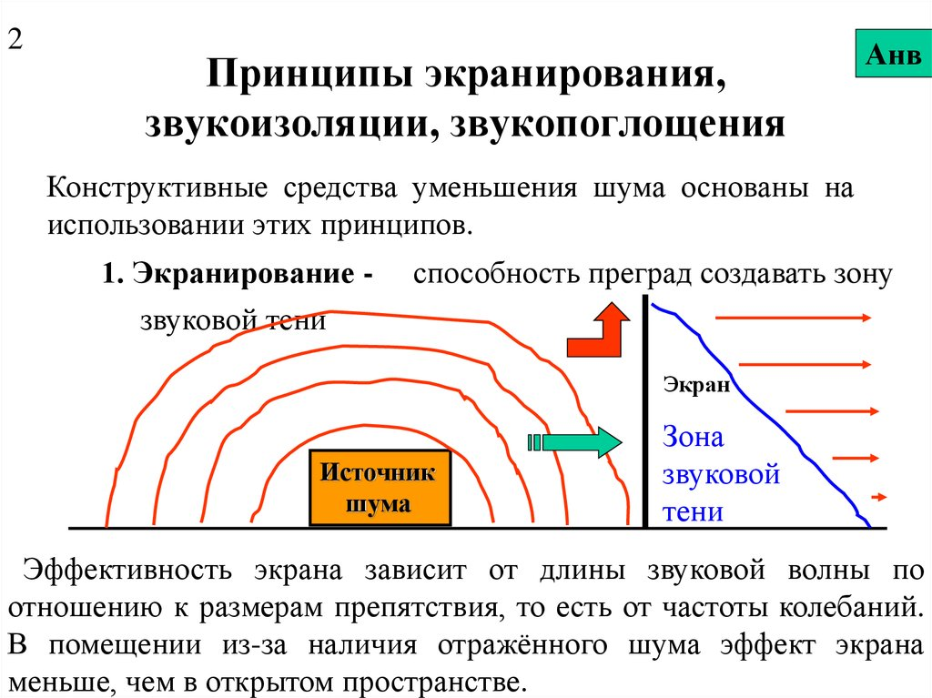
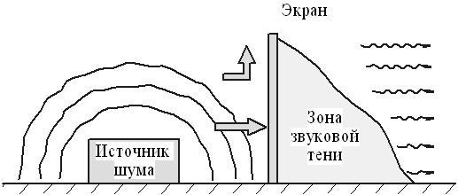
Экранирование шума

Slide 6
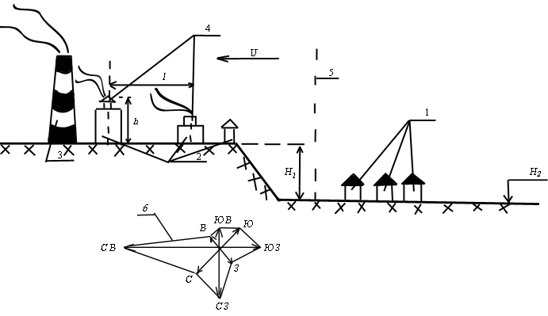
Инженерно-организационные мероприятия по защите от шума

Slide 7
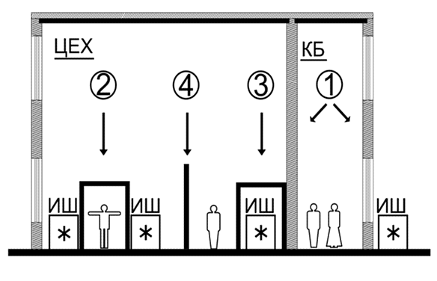

Архитектурно-планировочные мероприятия по защите от шума

Slide 8
